Slide 1


NHIỆT LIỆT CHÀO MỪNG CÁC EM ĐẾN VỚI
BÀI HỌC MỚI!

Slide 2









Khởi động

Slide 3
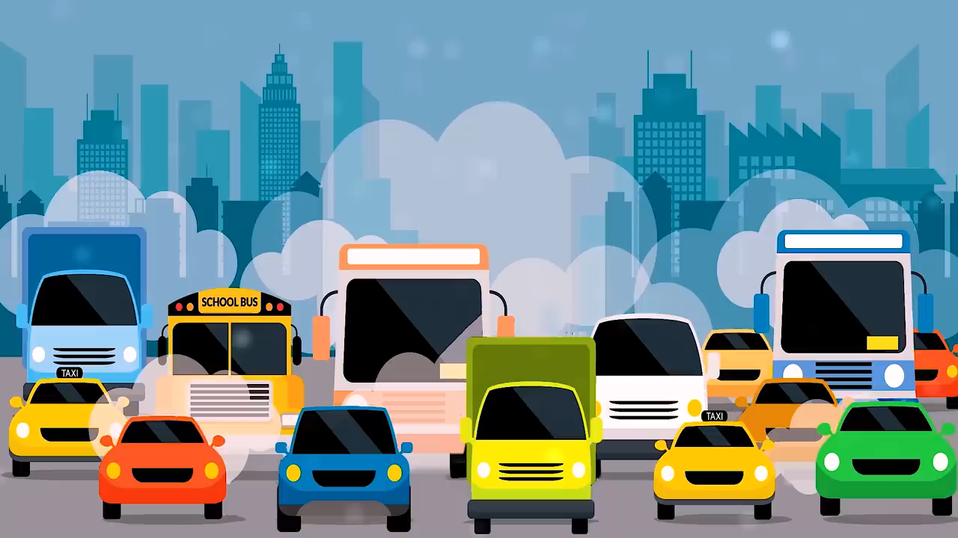

Slide 4








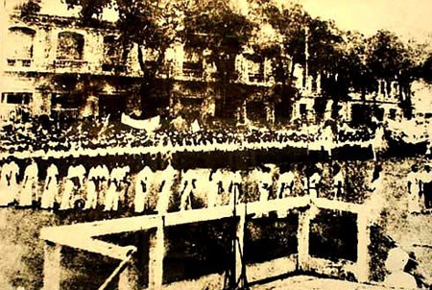


TRƯỜNG TIỂU HỌC SỐ 2 BÌNH NGHI
Tự nhiên và Xã hội
Lớp 1
Bài: Thực hành quan sát bầu trời

Slide 5
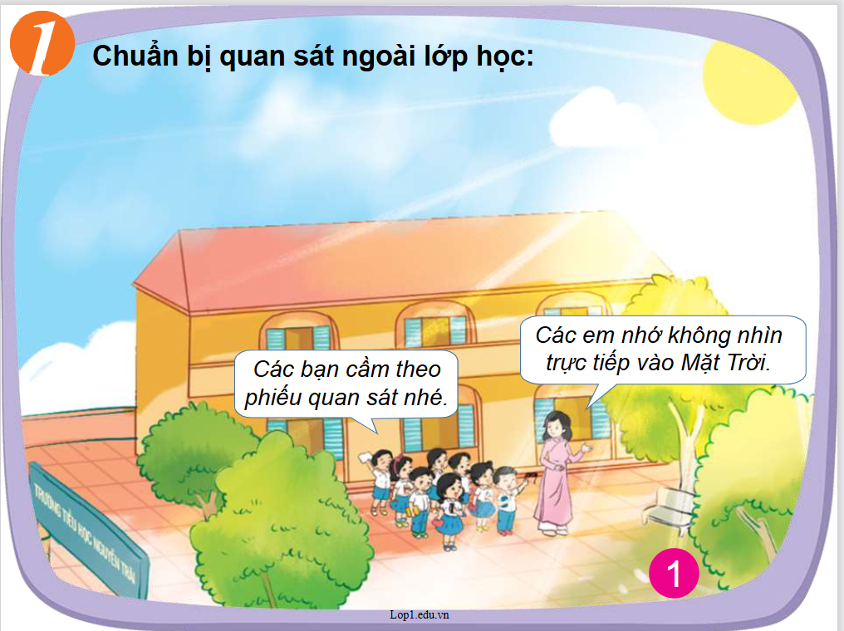

Slide 6
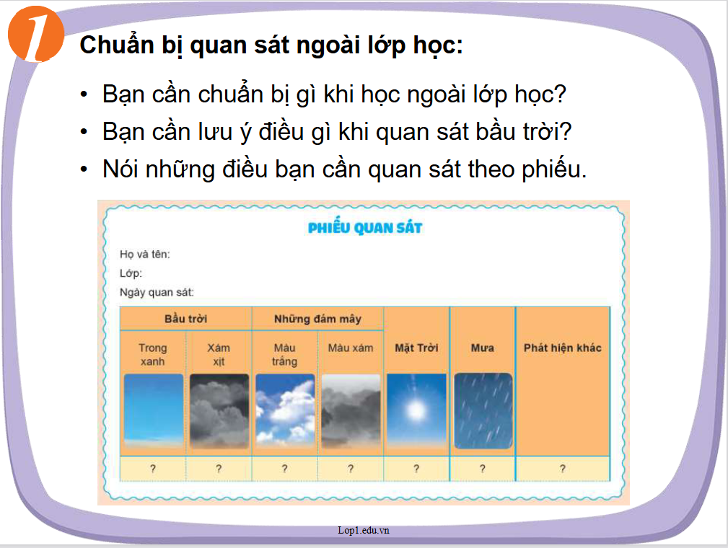

Slide 7
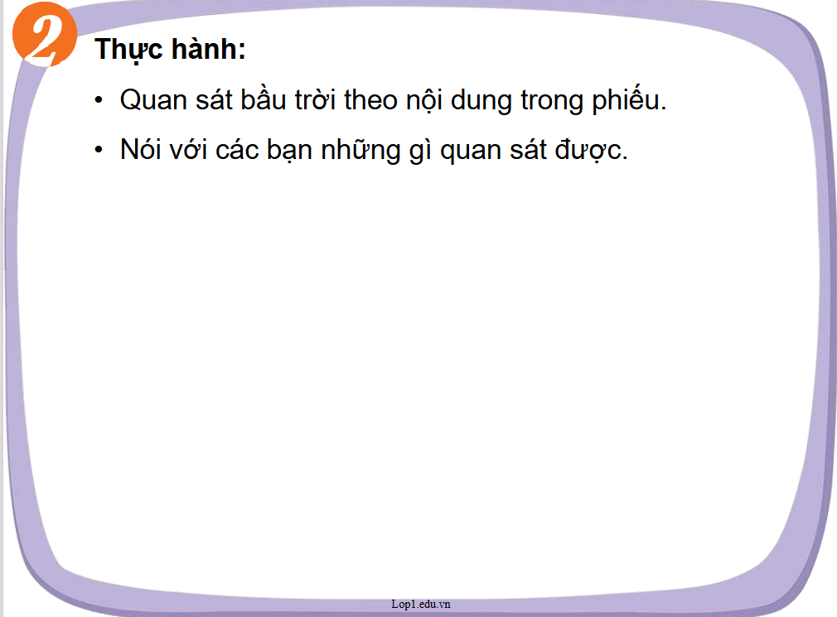

Slide 8
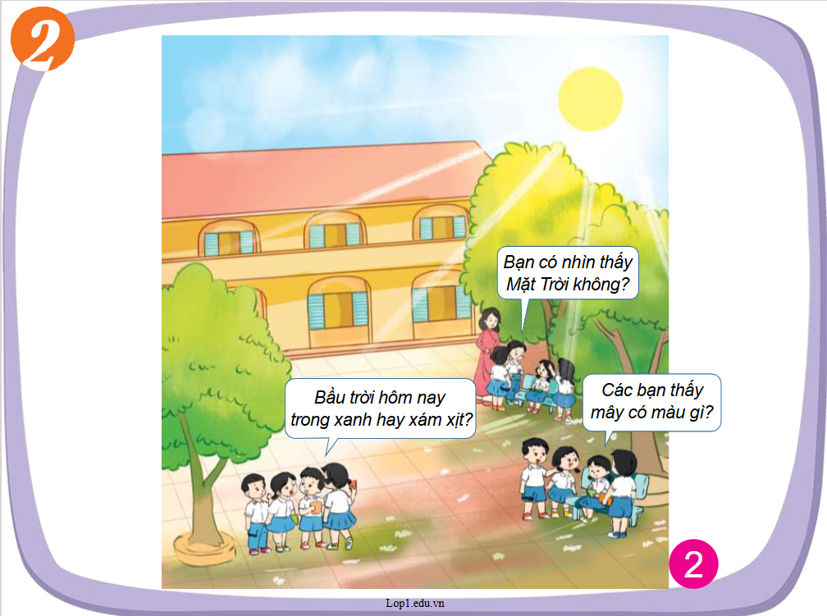

Slide 9
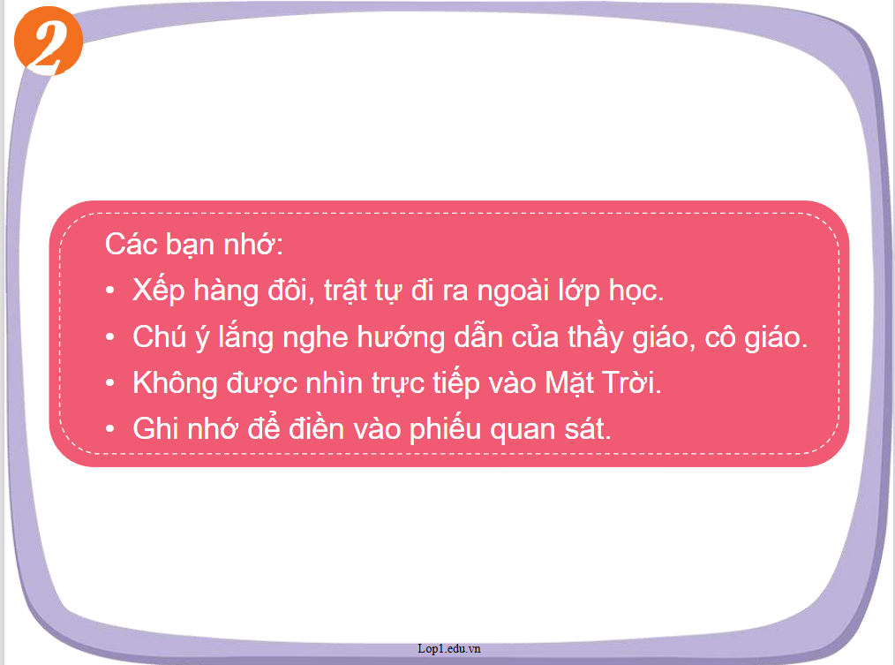

Slide 10
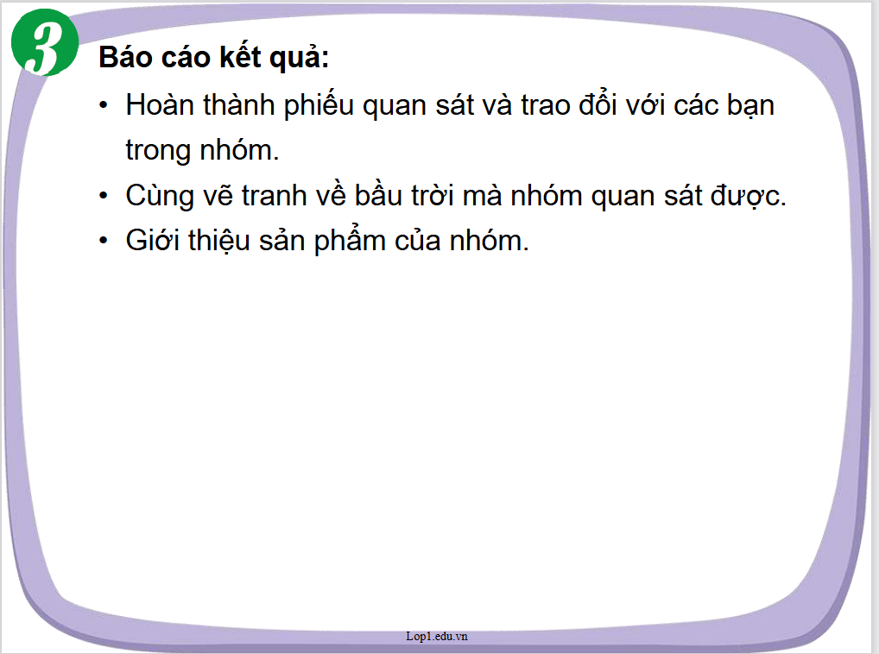

Slide 11
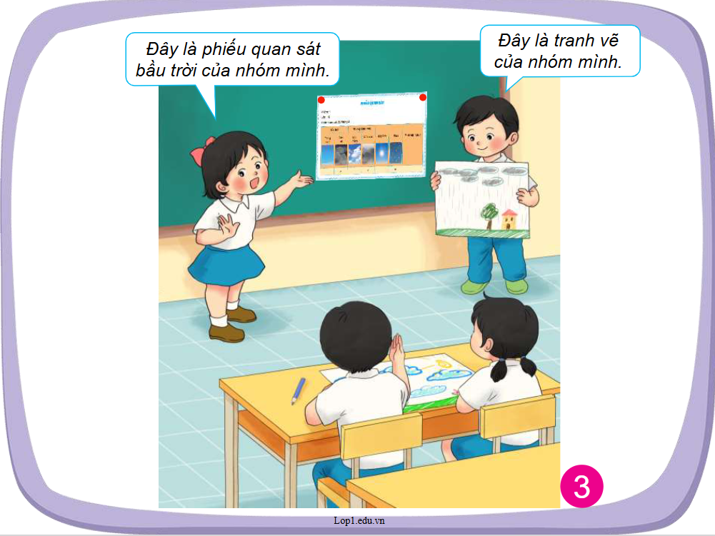

Slide 12
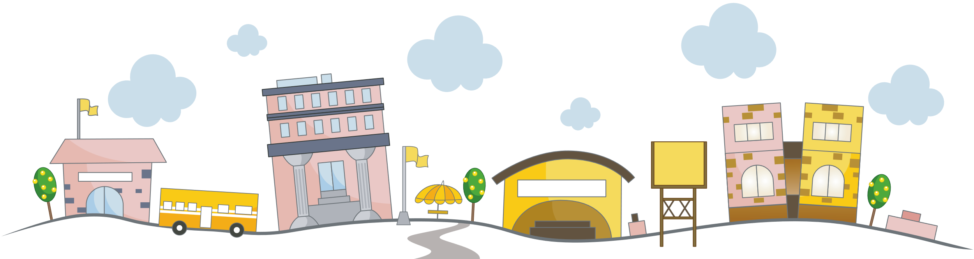
CẢM ƠN CÁC EM
ĐÃ CHÚ Ý LẮNG NGHE!

